Slide 1
北京市丰台区成人职业技能培训学校
中级经济师
育说课
求实创新 自强不息

Slide 2
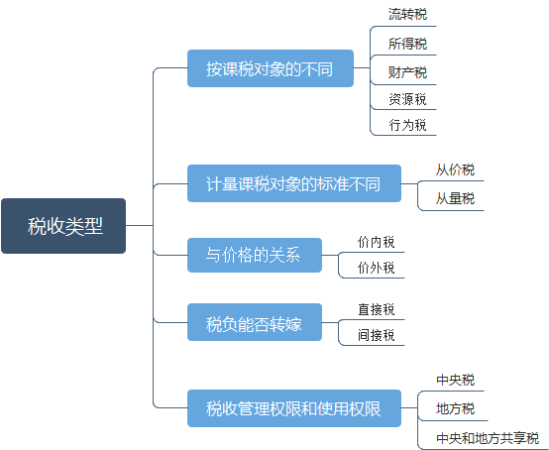
北京市丰台区成人职业技能培训学校
二、税收分类
货物和劳务税

Slide 3
北京市丰台区成人职业技能培训学校
(2015年真题·单选题)下列税种中，属于财产税的是( )。 A.车船税 B.增值税 C.消费税 D.印花税
三、我国现行税收法律制度 我国现行税收法律制度的法律级次：
1、全国人民代表大会和全国人民代表大会常务委员会制定的税收法律。
以《中华人民共和国xxx法》命名
2、全国人民代表大会或全国人民代表大会常务委员会授权立法。
以《中华人民共和国xxx暂行条例》命名
3、国务院制定的税收行政法规
4、地方人民代表大会及其常务委员会制定的税收地方性法规
5、国务院税务主管部门制定的税收部门规章
6、地方政府制定的税收地方规章

Slide 4
北京市丰台区成人职业技能培训学校
我国现行税收法律制度共由18个税种组成，按其性质和作用分五大类分别是：
1、所得税类，包括个人所得税、企业所得税；
2、货物和劳务类税，包括增值税、消费税、关税；
3、财产类税，包括房产税、契税、车船税；
4、行为目的税，包括船舶吨税、印花税、城市维护建设税、车辆购置税、环境保护税、烟叶税；
5、资源类税，包括资源税、城镇土地使用税、耕地占用税和土地增值税。

Slide 5
北京市丰台区成人职业技能培训学校
第二节 货物和劳务税
一、增值税
1、概念：
以单位和个人生产经营过程中取得的增值额为课征对象征收的一种税。增值税已成为我国最重要的税种，其收入居各税种之首。 2、特点：
不重复征税，具有中性税收的特征；
逐环节征税，逐环节扣税，最终消
费者是全部税款的承担者；税基广
阔，具有征收的普遍性和连续性

Slide 6
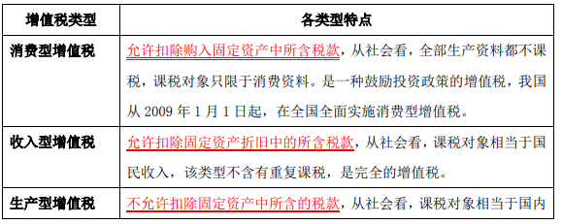
北京市丰台区成人职业技能培训学校
3、优点：
(1)平衡税负，促进公平竞争 (2)便于对出口商品退税，可避免对进口商品征税不足 (3)组织财政收入上具有稳定性和及时性 (4)税收征管可以互相制约，交叉审计
4、类型：

Slide 7
北京市丰台区成人职业技能培训学校
5、征税范围 包括货物的生产、批发、零售和进口四个环节。2016年5月1日以后，“营改增”试点行业扩大到销售服务、无形资产或者不动产，增值税的征税范围覆盖第一产业、第二产业和第三产业。 6、纳税人 销售货物或者提供加工、修理修配劳务、销售服务、无形资产或者不动产以及进口货物的单位和个人，为增值税的纳税人，分为一般纳税人和小规模纳税人。
7、税率与征收率 增值税的税率，适用于一般纳税人。目前有四档税率： (1)基本税率13％ (2) 9％ (3) 6％ (4)0

Slide 8
北京市丰台区成人职业技能培训学校
增值税的征收率适用于小规模纳税人和特定一般纳税人。均按3％的征收率计征。但销售自行开发、取得、自建的不动产以及不动产经营租赁服务按5％计征。 8、计税方法
一般纳税人：扣税法 应纳税额为销项税额扣除进项税额后的余额。销项税额=销售额×适用税率，进项税额为购进货物或接受应税劳务所支付或负担的增值税额 小规模纳税人：应纳税额=销售额×征收率 进口货物应纳税额：应纳税额=组成计税价格×税率

Slide 9
北京市丰台区成人职业技能培训学校
9、增值税征收管理
（1）纳税义务发生时间
（2）纳税期限
（3）纳税地点
（4）发票管理
(2017年·多选题)增值税的优点有( )。 A.能够平衡税负，促进公平竞争 B.便于对出口商品退税 C.在组织财政收入上具有稳定性和及时性 D.税收征管可以互相制约，交叉审计 E.税负不易转嫁

Slide 10
北京市丰台区成人职业技能培训学校
【2018 年真题：多选题】下列商品和服务中，适用增值税税率 9%的有()。
A. 生活服务
B. 交通运输服务
C. 二甲醚
D. 杂志
E. 邮政服务
【例题：单选题】某商场为增值税一般纳税人，购销货物的增值税税率为 13%。2019 年 5 月购进货物取得的增值税专用发票上注明的货物金额为 500 万元，增值税为 45 万元;当期销售货物取得不含增值税价款为 800 万元，假设不考虑其他因素， 则该企业 2019 年 5 月份应纳增值税( )万元
A 0 B 85
C 59 D 51

Slide 11
北京市丰台区成人职业技能培训学校
【答案】C
【解析】销项税额=800 ×13%= 104 万元
进项税额=45 万元
当期应纳增值税额=104-45=59 万元

Slide 12
北京市丰台区成人职业技能培训学校
二、消费税
1、消费税是对特定消费品和消费行为征收的一种税。 2、征税范围和纳税人 消费税采取列举征税办法。即列入征税目录的消费品征税。
在我国境内生产、委托加工和进口应税消费品的单位和个人，为消费税的纳税义务人。
3、税目和税率
（1）税目：15 类
（2）税率-----比例税率+定额税率

Slide 13
北京市丰台区成人职业技能培训学校
大多数应税消费品采用 1%-56%的比例税率;
啤酒、黄酒、成品油适用定额税率;
白酒和卷烟实行定额税率与比例税率相结合的复合计税。
4、计税方法：
从价定率;从量定额;从价定率和从量定额复合计税(卷烟、白酒)
【2018 年真题：多选择】下列产品中属于应征消费税税目的是( )
A. 游艇 B. 高尔夫球
C. 卡车 D. 涂料
E. 电池
5、征收管理
（1）纳税期限
（2）纳税地点

Slide 14
北京市丰台区成人职业技能培训学校
三、关税
1、关税是海关依法对进出境货物、物品征收的一种税。 2、征税对象 准许进出境的货物和物品。
3、纳税人
进口货物的收货人
出口货物的发货人
进出境物品的所有人
4、征税范围

Slide 15
北京市丰台区成人职业技能培训学校
5、税率
6、关税完税价格和应纳税额的计算
7、征收管理

Slide 16
北京市丰台区成人职业技能培训学校
第三节 所得税类
一、所得税的主要特点
对所有以所得为课税对象的税种的总称 税负相对比较公平；所得税类以纳税人的应税所得额为计税依据；税源可靠、收入具有弹性。
二、企业所得税
企业所得税是对在中华人民共和国境内的企业和其他取得收入的组织，就其生产、经营所得和其他所得征收的一种税。

Slide 17
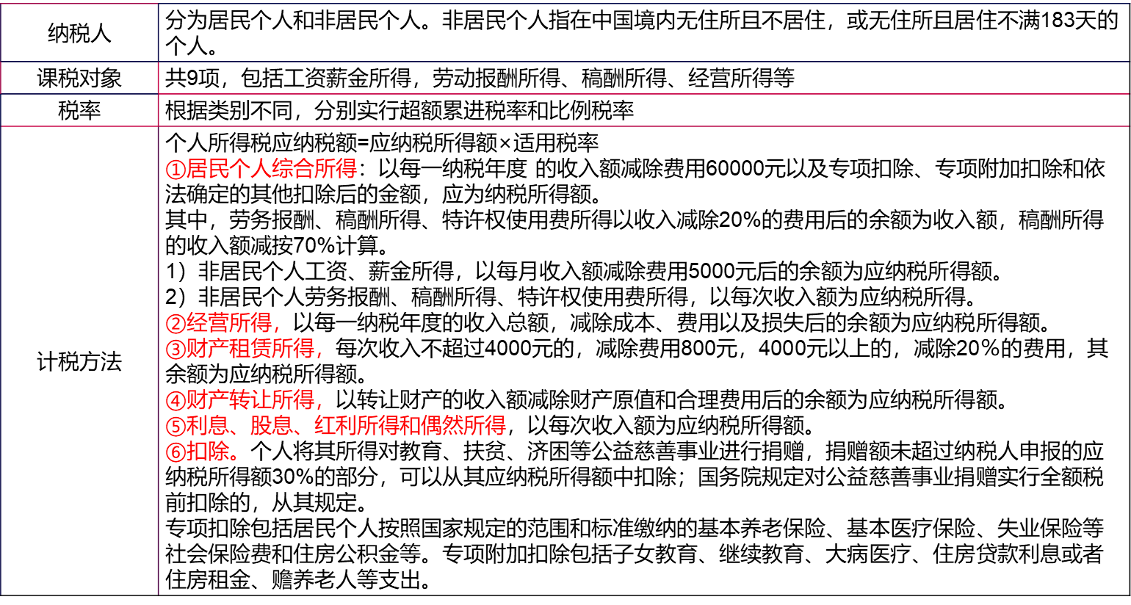
北京市丰台区成人职业技能培训学校
三、个人所得税

Slide 18
北京市丰台区成人职业技能培训学校
【2017 年真题：多选题】根据《中国人民共和国个人所得税法》，属于非居民纳税人的有( )。
A. 在中国国境内无住所又不居住的个人
B. 在中国境内无住所或不居住的个人
C. 在中国境内无住所或一个纳税年度内在中国境内居住不满 183 天的个人
D. 在中国境内无住所而一个纳税年度内在中国境内居住满 183 天的个人
E. 在中国境内无住所而一个纳税年度内在中国境内居住不满 183 天的个人
所得税的税收优惠及征收管理（略）

Slide 19
北京市丰台区成人职业技能培训学校
第四节 财产税类
一、财产税的特点
是对所有以财产为课税对象的税种的总称。是地方政府收入的主要来源。
优点：(1)符合税收的纳税能力原则 (2)课税对象是财产价值，税源充分，相对稳定，不易受经济变动因素的影响 (3)征税原则是有财产者征税，无财产者不纳税 (4)财产税属于直接税，不易转嫁 缺点：(1)税收负担存在一定的不公平性 (2)收入弹性较小 (3)一定程度上对资本的形成可能带来障碍 我国现行税制中属于财产税类的主要税种有：房产税、车船税等。

Slide 20
北京市丰台区成人职业技能培训学校
二、房产税
三、契税（征税范围：国有土地使用权出让、土地使用权的转让、房屋买卖、房屋赠与、房屋互换）
注意：土地、房屋典当、分拆（分割）、抵押以及出租等行为，不属于契税的征收范围。
四、车船税

Slide 21
北京市丰台区成人职业技能培训学校
第五节 深化税收征管改革
一、深化税收征管改革的主要目标
二、深化税收征管改革的主要内容

Slide 22
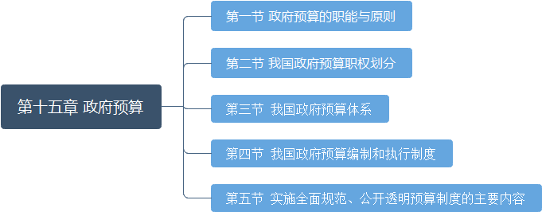
北京市丰台区成人职业技能培训学校
第十五章 政府预算
深化预算管理制度改革

Slide 23
北京市丰台区成人职业技能培训学校
第一节 政府预算的职能与原则
一、政府预算的含义
政府预算，是具有法律规定和制度保证的、经法定程序审核批准的政府年度财政收支计划。
多方面对政府预算进行理解。
1、从技术方面看（形式与内容）；
2、从政治方面看（政治行为）；
3、从本质上看，政府预算是国家和政府意志的体现，要经过国家权力机构的审查和批准才能生效，是重要的法律性文件。
二、政府预算的职能 1.反映政府部门的活动——政府工作的“镜子” 2.监督政府部门收支运作情况 3.控制政府部门的支出

Slide 24
北京市丰台区成人职业技能培训学校
三、政府预算的原则
1.完整性原则 政府预算必须包括政府所有的财政收入和支出内容，以便全面反映国家的财政活动。 2.统一性原则 3.可靠性原则—谨慎性原则， 4.合法性原则—依法而为，向纳税人负责。 5.公开性原则—向社会公开
6.年度性原则

Slide 25
北京市丰台区成人职业技能培训学校
四、政府预算的分类
1.按预算编制形式
（1）单式预算
（2）复式预算
2.按预算编制依据的内容和方法分类
（1）增量（基数）预算
（2）零基预算
3.按预算作用时间长短分类
（1）年度预算
（2）多年预算

Slide 26
北京市丰台区成人职业技能培训学校
4.按预算收支平衡状况分类
（1）平衡预算
（2）差额预算
5.按预算项目是否直接反映经济效益分类
（1）投入预算 （2）绩效预算 （3）规划——项目预算 6.按预算管理层级分类
（1）中央预算 （2）地方预算

Slide 27
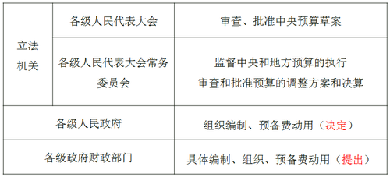
北京市丰台区成人职业技能培训学校
第二节 我国政府预算管理职权划分
一、各级人民代表大会(审、批、撤、监)
二、各级人民代表大会常务委员会：(审、批、撤、监)
三、各级人民政府：(组织)
四、各级政府财政部门：(具体)
五、各级政府业务主管部门(本部门)
六、各单位：
七、审计机关：审计监督。

Slide 28
北京市丰台区成人职业技能培训学校
第三节 我国政府预算体系（四项内容）
一、一般公共预算 收：税收收入及非税收收入
支：功能性支出与经济性支出
是政府预算体系的基础。
二、政府性基金预算
收：政府性基金收入 例如：发行体育彩票的收入
支：政府性基金支出 例如：体育事业上的支出
以收定支、专款专用、结余结转下年继续使用。

Slide 29
北京市丰台区成人职业技能培训学校
三、国有资本经营预算
收：国有资本收益
支：国有资本收益分配
四、社会保险基金预算
收：社保对象的缴款
支：社保对象的保障

Slide 30
北京市丰台区成人职业技能培训学校
第四节 我国政府预算编制和执行制度
一、预算编制制度 1、建立部门预算制度
（1）部门收入预算编制采用标准收入预算法，建立标准收入预算模型
（2）部门支出预算编制采用零基预算法
（3）编制方式：自下而上
（4）建立部门预算制度的意义
2、将预算外资金纳入预算管理
二、预算执行制度 1、建立国库集中收付制度
（1）具体做法
（2）意义

Slide 31
北京市丰台区成人职业技能培训学校
2、实行政府采购制度
第五节 深化预算管理制度改革
（1）加大预算收入统筹力度，增强财政保障能力；
（2）规范预算支出管理，推进财政支出标准化；
（3）严格预算编制管理，增强财政预算完整性；
（4）强化预算执行和绩效管理，增强预算约束力；
（5）加强风险防控，增强财政可持续性；
（6）增强财政透明度，提高预算管理信息化水平

Slide 32
北京市丰台区成人职业技能培训学校
习题
一、单选
1、 目前，我国全面实施( )增值税。
A.收入型 B.消费型
C.生产型 D.支出型
2、下列税种中，属于资源税类的是( )。
A.土地使用税 B.城市维护建设税
C.增值税 D.房产税

Slide 33
北京市丰台区成人职业技能培训学校
3、不属于所得税特征的是( )。
A.税负相对比较公平 B.以纳税人的应税所得额为计税依据
C.税源可靠 D.收入不具有弹性
4、从本质方面看，政府预算( )。
A.反映了支出上的优先权 B.是国家和政府意志的体现
C.是重大的政治行为 D.体现了政府的年度工作重点和方向

Slide 34
北京市丰台区成人职业技能培训学校
5、具有法律规定和制度保证的、经法定程序审核批准的年度财政收支计划是( )。
A.政府预算 B.信贷计划
C.税收计划 D.国民经济发展规划
6、政府预算制度最早出现在( )。
A.中国 B.英国 C.美国 D.日本
7、由各级人民代表大会审议、批准的政府预算，实质是对政府支出规模的一种( )。
A.法定授权 B.安排计划
C.重要规定 D.人为安排

Slide 35
北京市丰台区成人职业技能培训学校
8、政府预算的成立、预算执行中的调整和预算执行结果都必须经过立法机关审查批准，这种做法体现了政府预算的( )原则要求。
A.合法性 B.年度性
C.公开性 D.可靠性
9、我国预算年度的起止时间是每年的( )。
A. 4月1日至次年的3月31日 B .10月1 Et至次年的9月30日
C.1月1日至同年的12月31日 D.7月1日至次年的6月30日
10、按预算编制形式分类，预算可以分为( )。
A.增量预算和零基预算 B.单式预算和复式预算
C.年度预算和多年预算 D.中央预算和地方预算

Slide 36
北京市丰台区成人职业技能培训学校
二、多选题
1、按课税对象不同税收的类型可分为（ ）
A、价内税 B、所得税
C、财产税 D、资源税 E、行为税
2、下列关于政府预算的表述，正确的有( )。
A.政府预算经过各级人民代表大会的审查和批准才能生效
B.政府预算指标背后反映的是政府在做什么和不做什么之间作出的选择
C.政府预算体现了政府年度工作重点和方向
D.我国的预算年度实行跨年制
E.政府预算按照编制形式分类，分为增量预算和零基预算

Slide 37
北京市丰台区成人职业技能培训学校
3、在现代经济社会条件下，政府预算具有的职能包括( )。
A.资源配置职能 B.反映政府部门活动
C.控制政府部门支出 D.收入分配职能
E.监督政府部门收支运作情况
4、政府预算的原则包括( )。
A.年度性原则 B.完整性原则
C.公开性原则 D.经济性原则 E.统一性原则

Slide 38
北京市丰台区成人职业技能培训学校
5、以下体现政府预算完整性原则的有( )。
A.政府所有的财政活动都不能脱离预算管理
B.政府财政收支计划的制定、执行以及决算的过程应向公众公开
C.所有法律准许的政府财政活动，都要在预算中清楚地列出
D.非政府交易活动必须排除在外
E.保证预算能得到真实可靠的执行，不允许虚列冒估
6、政府预算年度包括( )。
A.历年制 B.单位年度制 C.跨年制
D.复年度制 E.定期制

Slide 39
北京市丰台区成人职业技能培训学校
7、复式预算的优点有( )。
A.便于编制，易于操作 B.编制和实施比较简单
C.能够清晰反映政府收支全貌，有利于公众监督政府预算的实施
D.便于政府科学安排预算收支结构，突出重点，分类控制预算收支平衡
E.便于政府灵活运用资本性投资和国债等手段对宏观经济运行实施宏观调控
8、按预算收支平衡状况分类，政府预算可分为( )。
A.零基预算 B.投入预算
C.差额预算 D.绩效预算 E.平衡预算

Slide 40
北京市丰台区成人职业技能培训学校
9、按预算项目是否直接反映经济效益分类，政府预算分为( )。
A.平衡预算 B.投入预算
C.绩效预算 D.规划项目预算
E.差额预算

Slide 41
致谢
第十七次课内容结束

